Slide 1
Тақырыбы: алгоритмдеу

Slide 2
Жоспары:
I. Кіріспе
II. Негізгі бөлім
1. Алгоритмнің негізгі қасиеттері мен құрылымдары
2. Программалу тілдері және негізгі классификациясы
3. Программалау технологиялары
4. Объекті-бағытталған программалау
5. Логикалық программалау
III. Қорытынды
IV. Пайдаланылған әдебиеттер

Slide 3
Алгоритм - берілген есепті шешуге арналған қатаң анықталған әрекеттер тізбегі немесе, қысқаша айтқанда, есептің шешу әдісі.
Алгоритмнің негізгі қасиеттері
Алгоритмнің дискреттілігі. Бұл қасиет алгоритм түрінде жазылған есеп шешімі жеке жәй командаларға бөлініп орындалу ретіне қарай орналасқанын көрсетеді.
Алгоритмнің анықтылығы.
Бұл қасиет алгоритмнің әр командасы орындаушыға түсінікті болуын және мәнсіз орындалмауы керектігін көрсетеді.
Алгоритмнің нәтижелігі. Бұл қасиет алгоритмнің ақырлы қадам санынан кейін нәтиже алатынын көрсетеді.
Алгоритмнің жалпылығы. Бұл қасиет есепті шешуге арналған алгоритмнің осы типтес есептердің барлық мүмкін мәндері үшін орындалатынын көрсетеді.

Slide 4
Алгоритмді сипаттаудың түрлері
Алгоритмді сөз – формула арқылы сипаттау, яғни алгоритмді сөз және формулалар көмегімен сипаттау.
Алгоритмді псевдокод арқылы сипаттау. Псевдокод дегеніміз – команда әрекетінің, яғни алгоритм қадамының нақты программалау тілі операторларын қолданбай жәй тілмен сипатталуы
Алгоритмді программалау тілдерінің бірі арқылы жазу (Pascal, Basic).
Алгоритмнің графикалық сипатталуы, яғни алгоритмді арнайы графикалық схемалар – блок-схемалар көмегімен сипаттау.

Slide 5
Алгоритм негізгі 3 базалық құрылымға бөлінеді:
сызықтық
тармақталушы
циклдік
Сызықтық алгоритмдерде есеп шешімінің қадамдары бірінен кейін бірі тізбектей орындалады.
Тармақталушы алгоритмдерде алдымен қандайда бір шарт тексеріледі және шарттың орындалуына немесе орындалмауына сәйкес есептеу процесінің бірі орындалады.

Slide 6
Программалу тілдері және негізгі классификациясы
Қазіргі кезде 3500-ден жоғары әр түрлі программалау тілдері бар және осылардың ішінен шектелген саны ғана программалық бөлімді құруға жаппай қолданылады. Программалау тілдерінің саны көп болуына байланысты олардың біршене классификациясы бар. Оның ішінде негізгі 2 түрге: фукционалдық мәніне (қызметі) және қолданылатын программалау технологиясына байланысты бөлінеді.
Программалау тілдері фукнционалдық мәніне байланысты 4 үлкен классқа бөлінеді:
программалауға үйретуші
жалпы мәнді
параллель программалаушы
проблемалық-бағытталған

Slide 7
Программалау технологиялары
Программалау процесін жақсартатын және кең қолданылатын әдістердің бірі – құрылымдық программалау. Құрылымдық программалаудың 3 бөлігі (құраушысы) бар:
Модульдік программалау
Модульдік программалау дегеніміз – программаны логикалық бөліктерге бөлу процесі. Программа бірнеше модульдерге бөлінеді және мына 2 мақсат орындалуы тиіс:
Құрылымдық кодтау
Құрылымдық кодтау деп программада басқарушы конструкциялардың–шартты операторлардың, циклдің (параметрлі, цикл-әзір, цикл-дейін) қолданылуын айтады. Шартсыз көшу операторы программада сирек қолданылуы керек немесе шартты оператордың, циклдің көмегімен өзгертілуі керек.
Жоғарыдан төменге қарай жобалау
Программаны жоғарыдан төмен қарай жобалаудың өз иерархиялық құрылымы бар және қысқа есеп қойылымынан басталады. Одан кейін есеп бірнеше ұсақ ішкі есептерге бөлінеді. Ішкі есептердің өзі де ішкі есептерге бөлінуі мүмкін. Әр қадамда ішкі есептің орындайтын негізгі функциялары анықталуы керек. Бөлу процесі әр ішкі есеп қарапайым болғанға дейін, яғни әр ішкі есепке бір модуль сәйкес келгенше созылады.
1) Модулдің дұрыс болуы және оның контекстерден тәуелсіз болуы қажет;
2) Модулдің ішкі жұмыстарын білмей тұра әр түрлі модулдерден программа құру мүмкіндігінің болуы қажет.

Slide 8
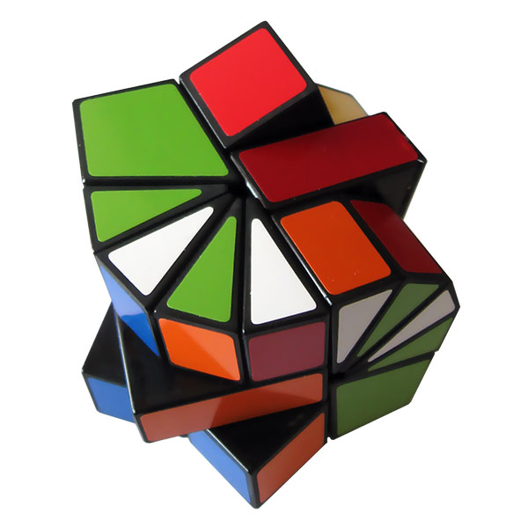
Объекті-бағытталған программалау
Объекті-бағытталған программалау тілдерінің негізгі концепциясы– құрылатын қосымша өзара байланысқан негізгі объектілерден тұрады. Объекті-бағытталған технологияда қолданушы үш базалық элементпен: объектілер, хабар және класстармен жұмыс істейді.
Объектілер дегеніміз бірнеше рет қолданылатын программалық модулдерден, яғни байланысқан мәліметтер мен процедуралардан тұрады. Объект құрылымы екі бөліктен тұрады: айнымалылар және әдістер. Әдістер объект функциясының алгоритмін анықтайтын процедуралар мен функциялар жиынынан тұрады. Объектілі айнымалылар жәй мәліметтерден (сан, массив, текст) және күрделі құрылымды информациялардан (график, дыбыс т.б.) тұрады.

Slide 9

Объектілердің өзара байланысуына хабарлар қолданылады және үш бөлімнен тұрады: объект идентификаторы, ағымдағы объектіде қолданылатын әдіс аттары және таңдалған әдіс режимін қалпына келтіретін қосымша информациялар. Күрделі программалар бірнеше біртипті объектілерді қолдануы мүмкін. Бұл жағдайда әр объект үшін әдістер мен айнымалылар туралы информацияны жазу тиімсіз. Бұл мақсатқа объектілер класы деген түсінік енгізілген. Класс дегеніміз біртипті объектілерге арналған шаблон және объектілі айнымалылар типтері мен әдістерін анықтайтын информациялардан тұрады.
Объекті-бағытталған технологияға негізделген программалау тілдері: SmallTalk/v, Object Pascal, ACT++, C++, Simula, Actor, Classic–Aga және т.б.
Объекті-бағытталған программалаудың негізгі үш принципі бар: инкапсуляция, тұқымқуалау, полиморфизм.

